Slide 1
Analyse données
European Football Database

Slide 2
Sommaire
Présentation du sujet
Problématique
Présentation des données
Filtrage des données après analyse
Analyse des données restants
Conclusion

Slide 3
Présentation du sujet
Thème du sujet : foot
Dataset qui regroupe les stats de chaque joueur de la saison 2016 à 2020

Slide 4
Problématique
Je suis parieur sportif je veux prédire quel joueur sera le meilleur buteur de la saison pour parier dessus
Objectif : Retrouver le joueur dans le dataset qui regroupe tout les critères d’un potentiel meilleur buteur pour la prochaine saison

Slide 5
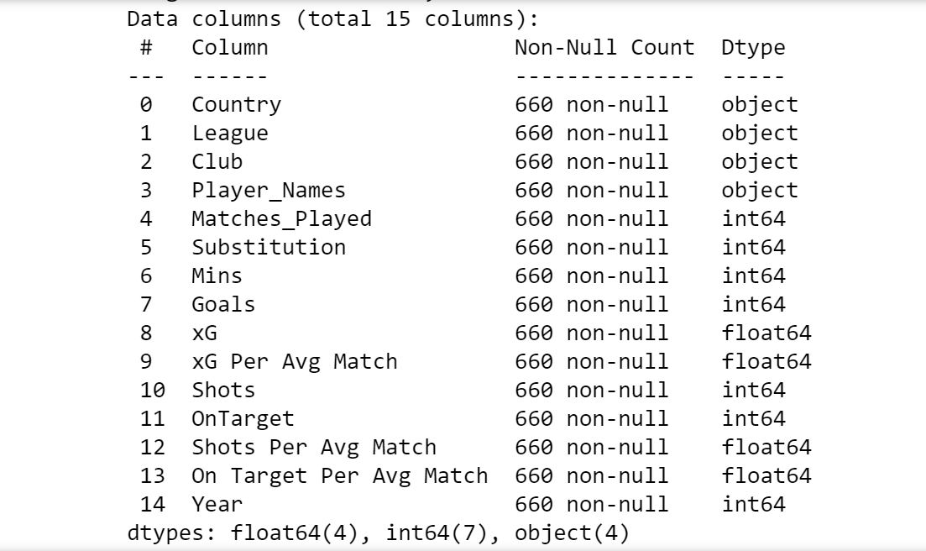
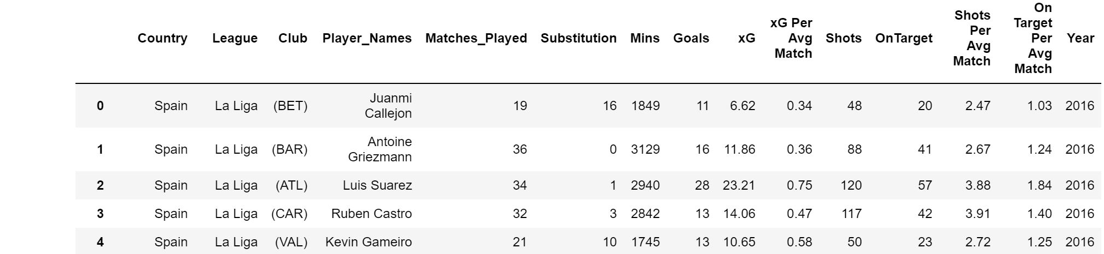
Présentation des données
-Dataset de 15 colonnes et 660 lignes
-Chaque joueur représente une ligne
-Les colonnes représentes ses stats et
informations

Slide 6
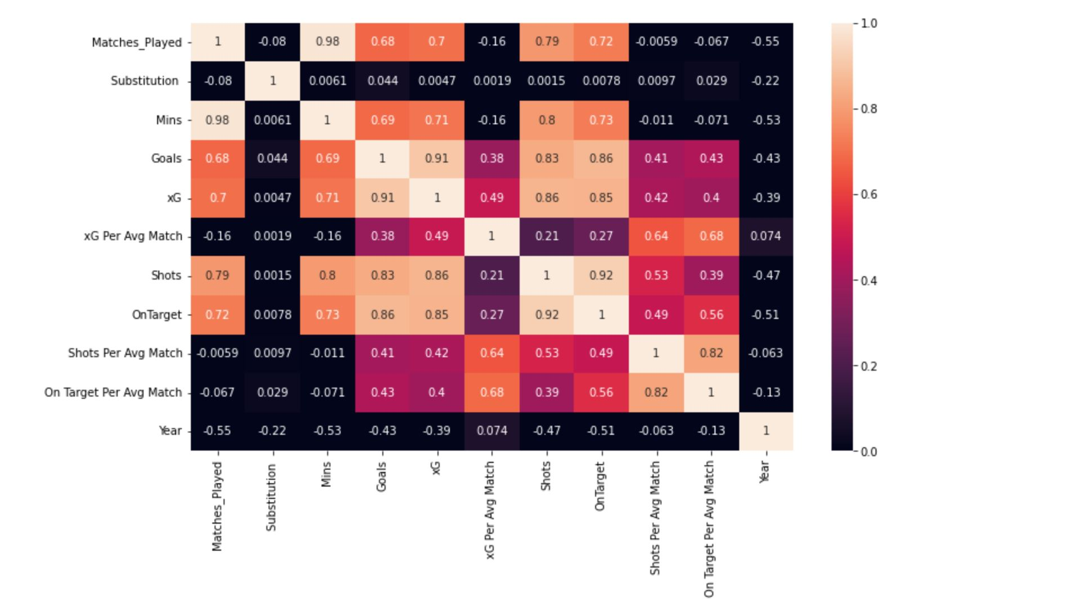
Présentation des données
Heatmap des données chiffré
du dataset pour mieux comprendre
les features entre les données pour
Le filtrage de donnée

Slide 7
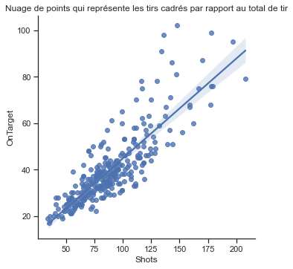
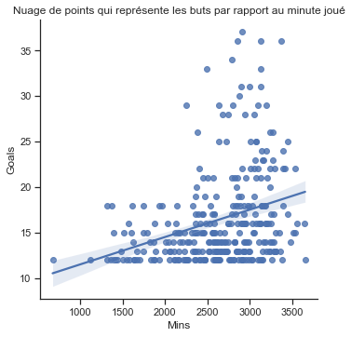
Présentation des données
Ces 2 nuages de points permettent de faire une analyse entre 2 données pour avoir des critères
de sélection pour faire un comparatif des derniers joueurs restants

Slide 8
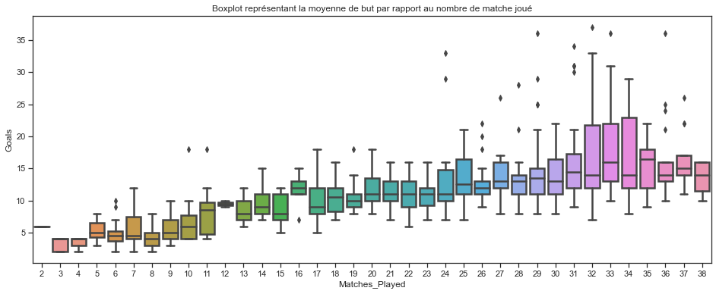
Présentation des données
Boxplot représentant une moyenne de but par rapport au match joué elle nous permet de savoir
que plus un joueur joue de match plus il marque

Slide 9
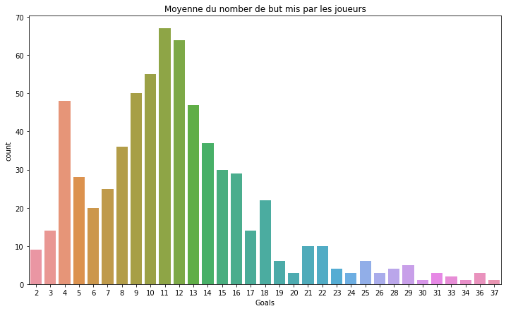
Filtrage des données après analyse
histogramme de comptage qui permet de savoir la moyenne du nombre de but pour tout les joueurs.
Comme on peut le voir sur le graphique la moyenne est de 11 buts pour les 660 joueurs

Slide 10
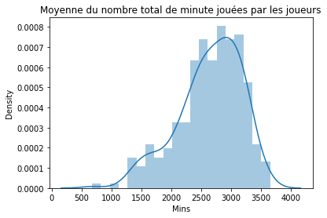
Filtrage des données après analyse
Histogramme représentant le nombre total de minute jouées par les joueurs. Ca va permettre
sur tout les joueurs restant du dataset de faire une moyenne du temps joué. Ici la moyenne est
De 3000 minutes

Slide 11
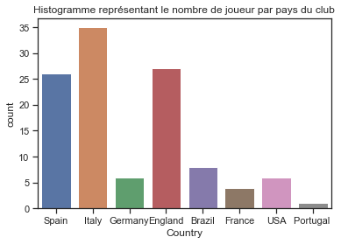
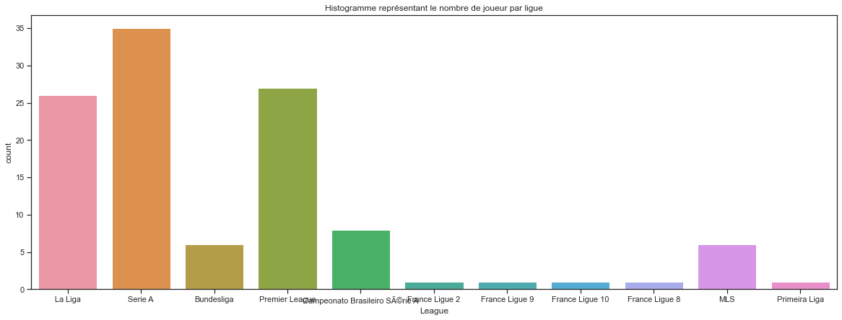
Filtrage des données après analyse
Ces graphiques permettent de savoir la majorité des club et pays du club des joueurs encore présent
dans le dataset

Slide 12
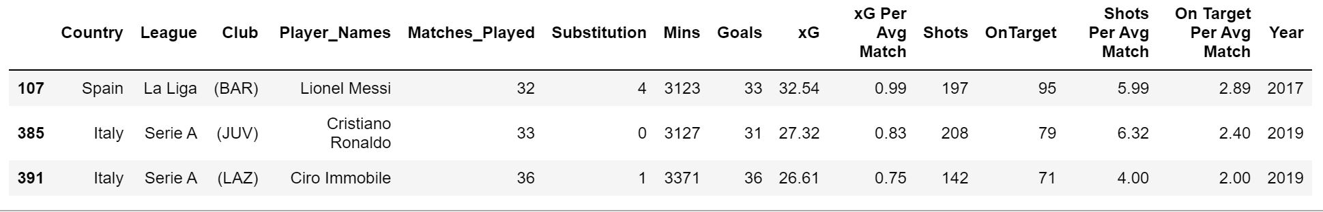
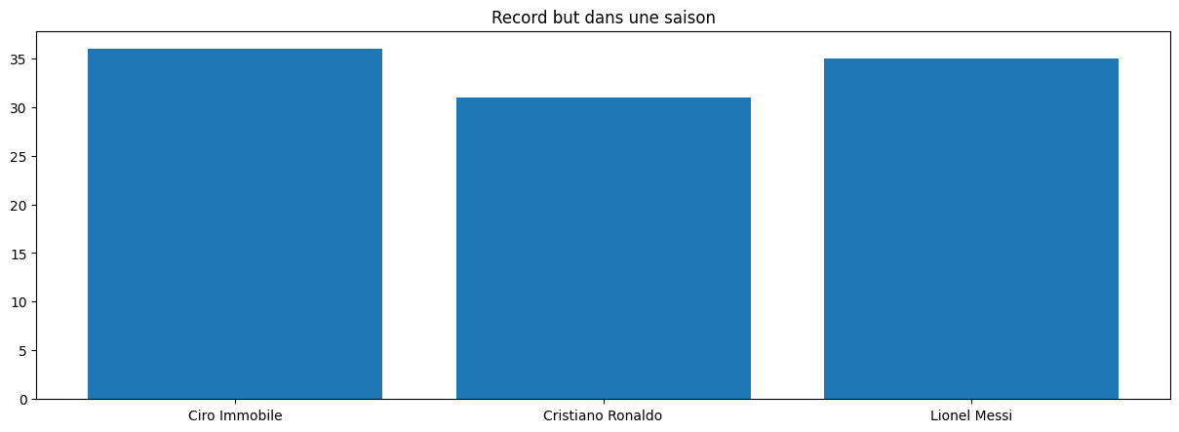
Analyse des données restants

Slide 13
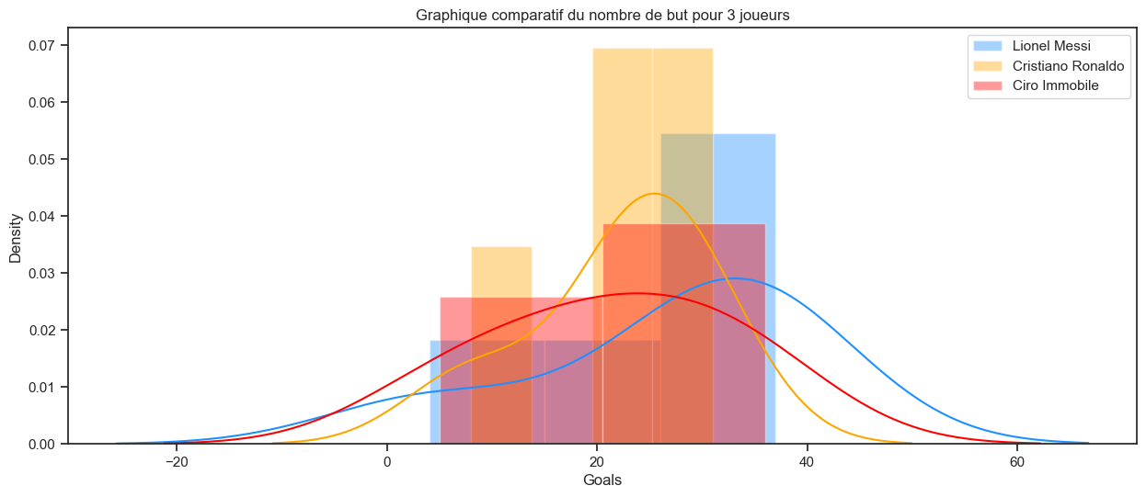
Analyse des données restants
Ce graphique nous permet de comparer les 3 derniers joueurs du dataset après filtrage
par leur nombre de but des saisons 2016 à 2020

Slide 14
Conclusion
Après analyse on peut suggéré que Lionel Messi sera le meilleur buteur de la prochaine saison d’après nos critères de sélection
Dataset pas assez complet
Données manquantes

Slide 15
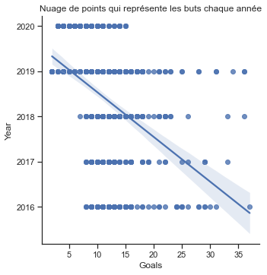
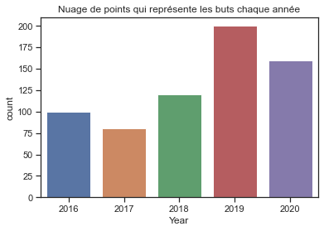
Conclusion
Le graphique et le nuage de point nous montre que le dataset n’est pas complet

